Slide 1

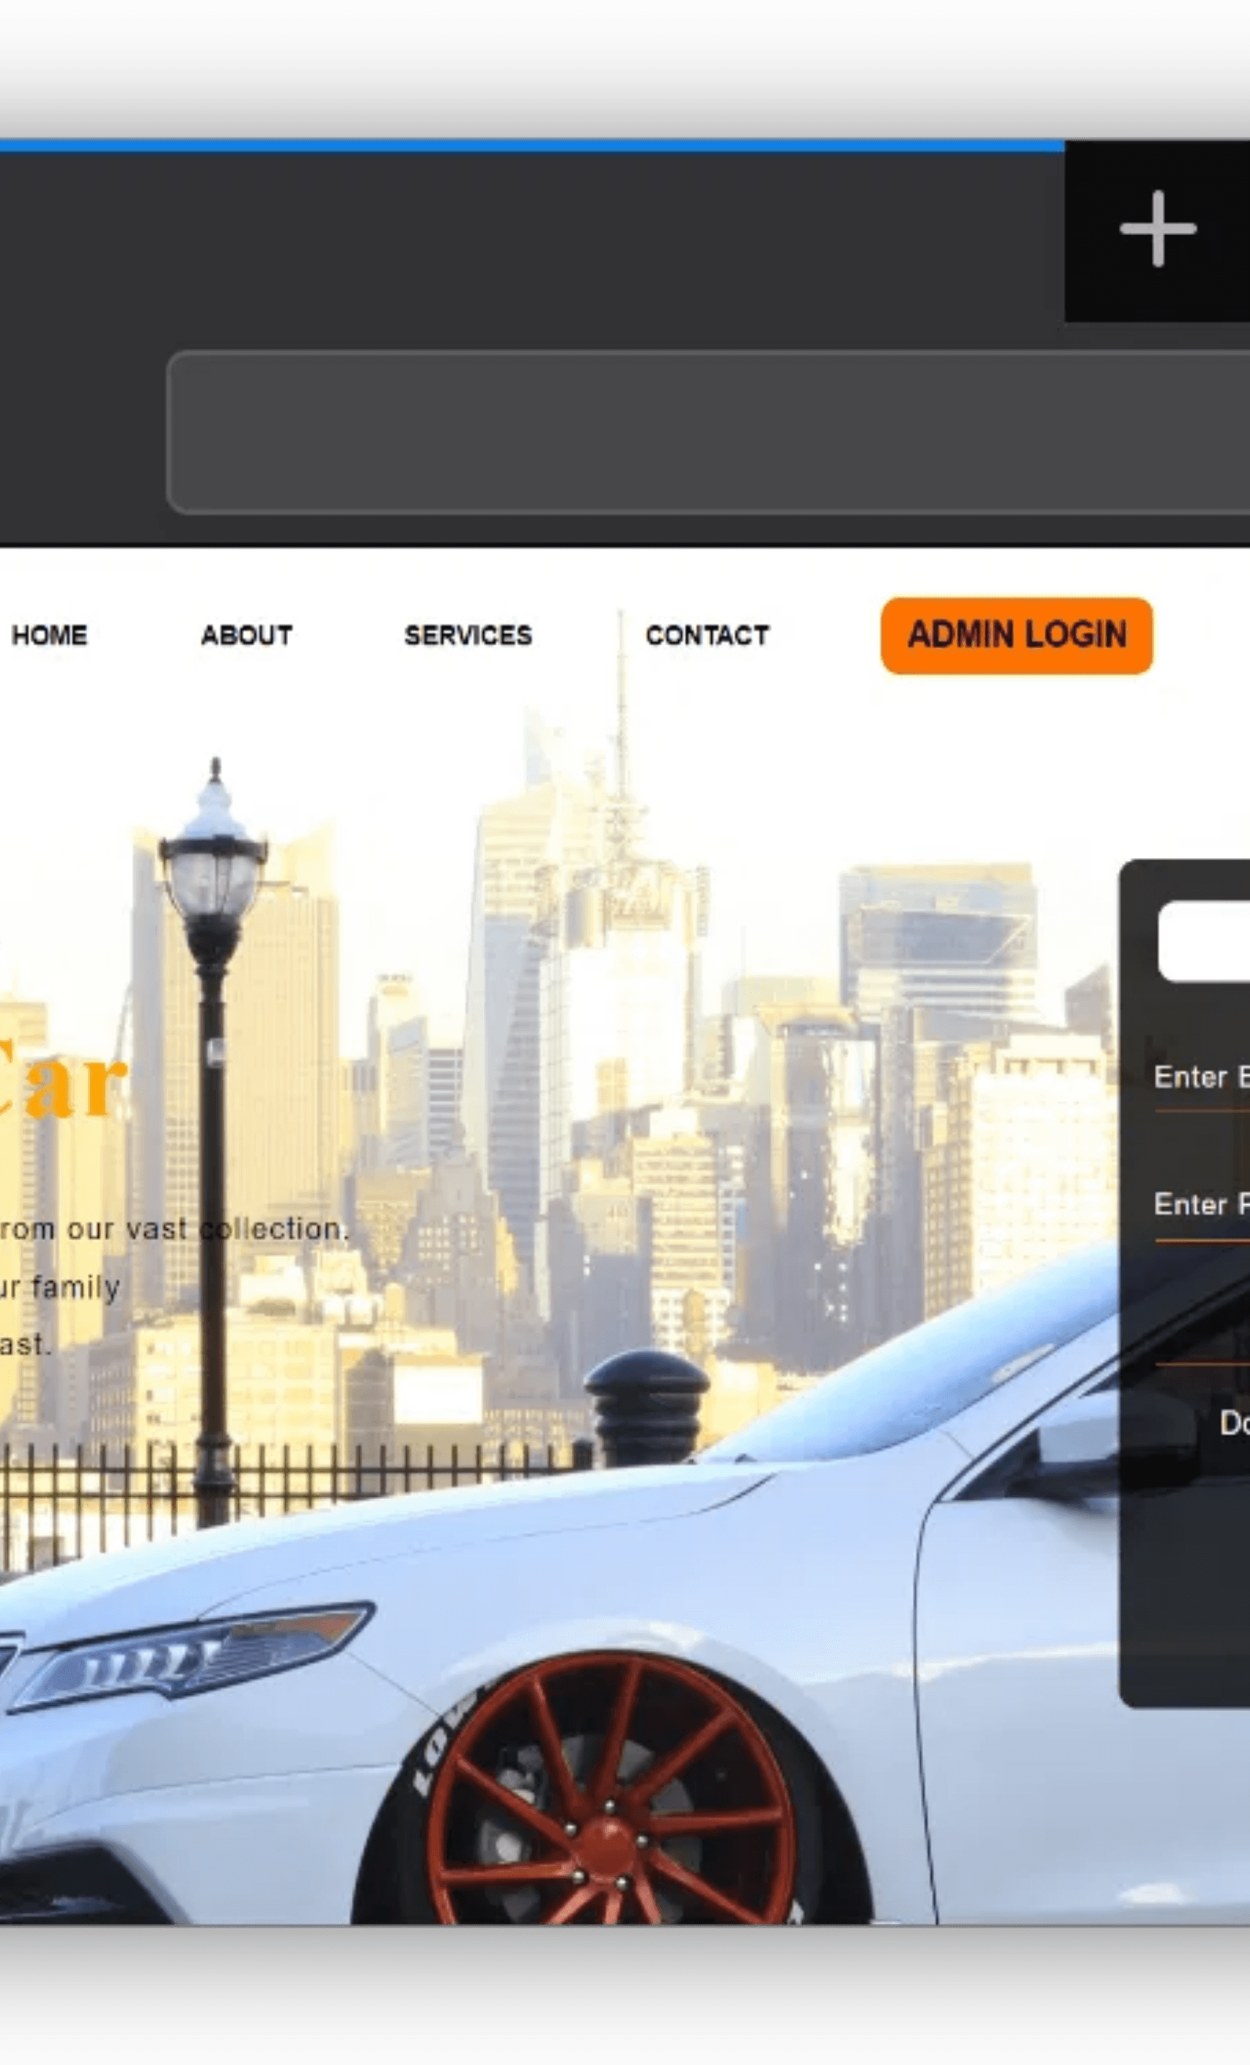
Conception et Développement d'une Application de Gestion de Location de Voitures
Projet de Module : Développement Web
Présenté par
ZAKARIA BOUARISS--ISHAK OUATIQ--MOHAMED REDA ELBAKBACHI
Institution
EMSI
Date
Janvier 2026

Slide 2

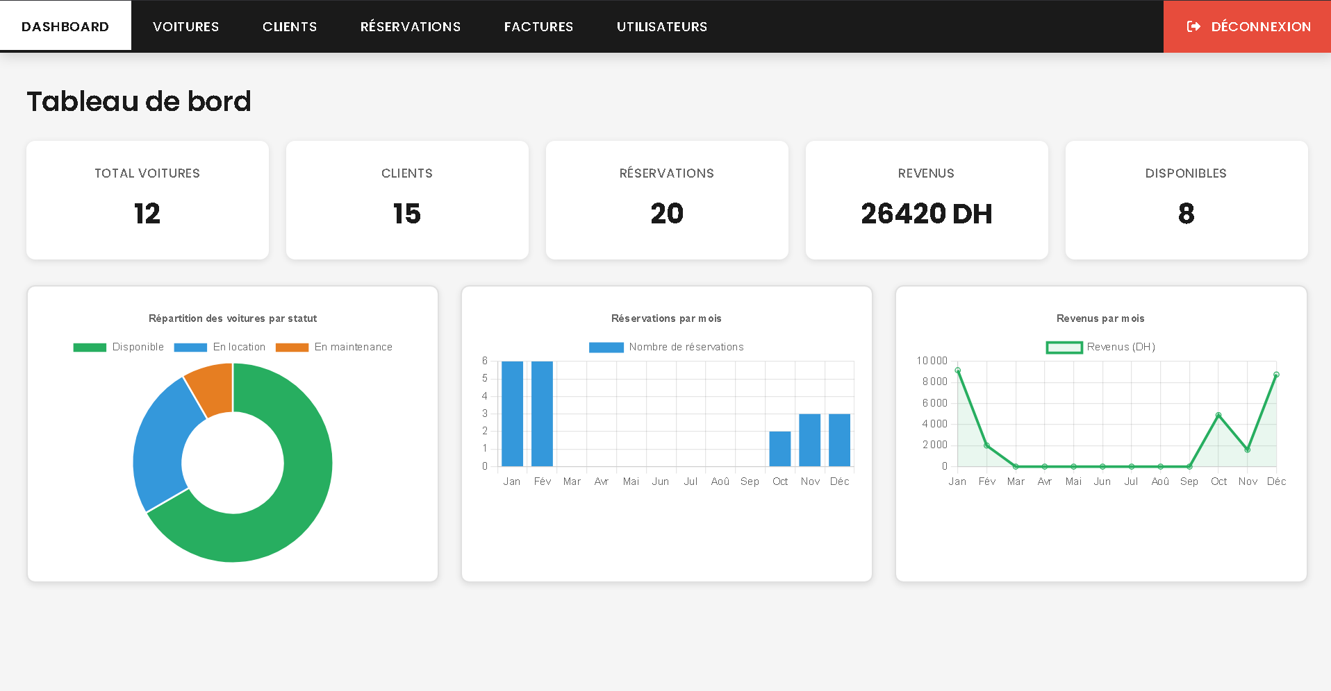
Introduction et Contexte
Contexte
Le secteur de la location de voitures nécessite une gestion rigoureuse des flux de données (véhicules, clients, reservation).
Objectif
Développer une solution backoffice performante pour automatiser les tâches administratives.
Problématique
Comment optimiser le suivi de la flotte et la facturation via une interface web intuitive ?
Approche
Utilisation des technologies web modernes pour une gestion centralisée et temps réel.

Slide 3

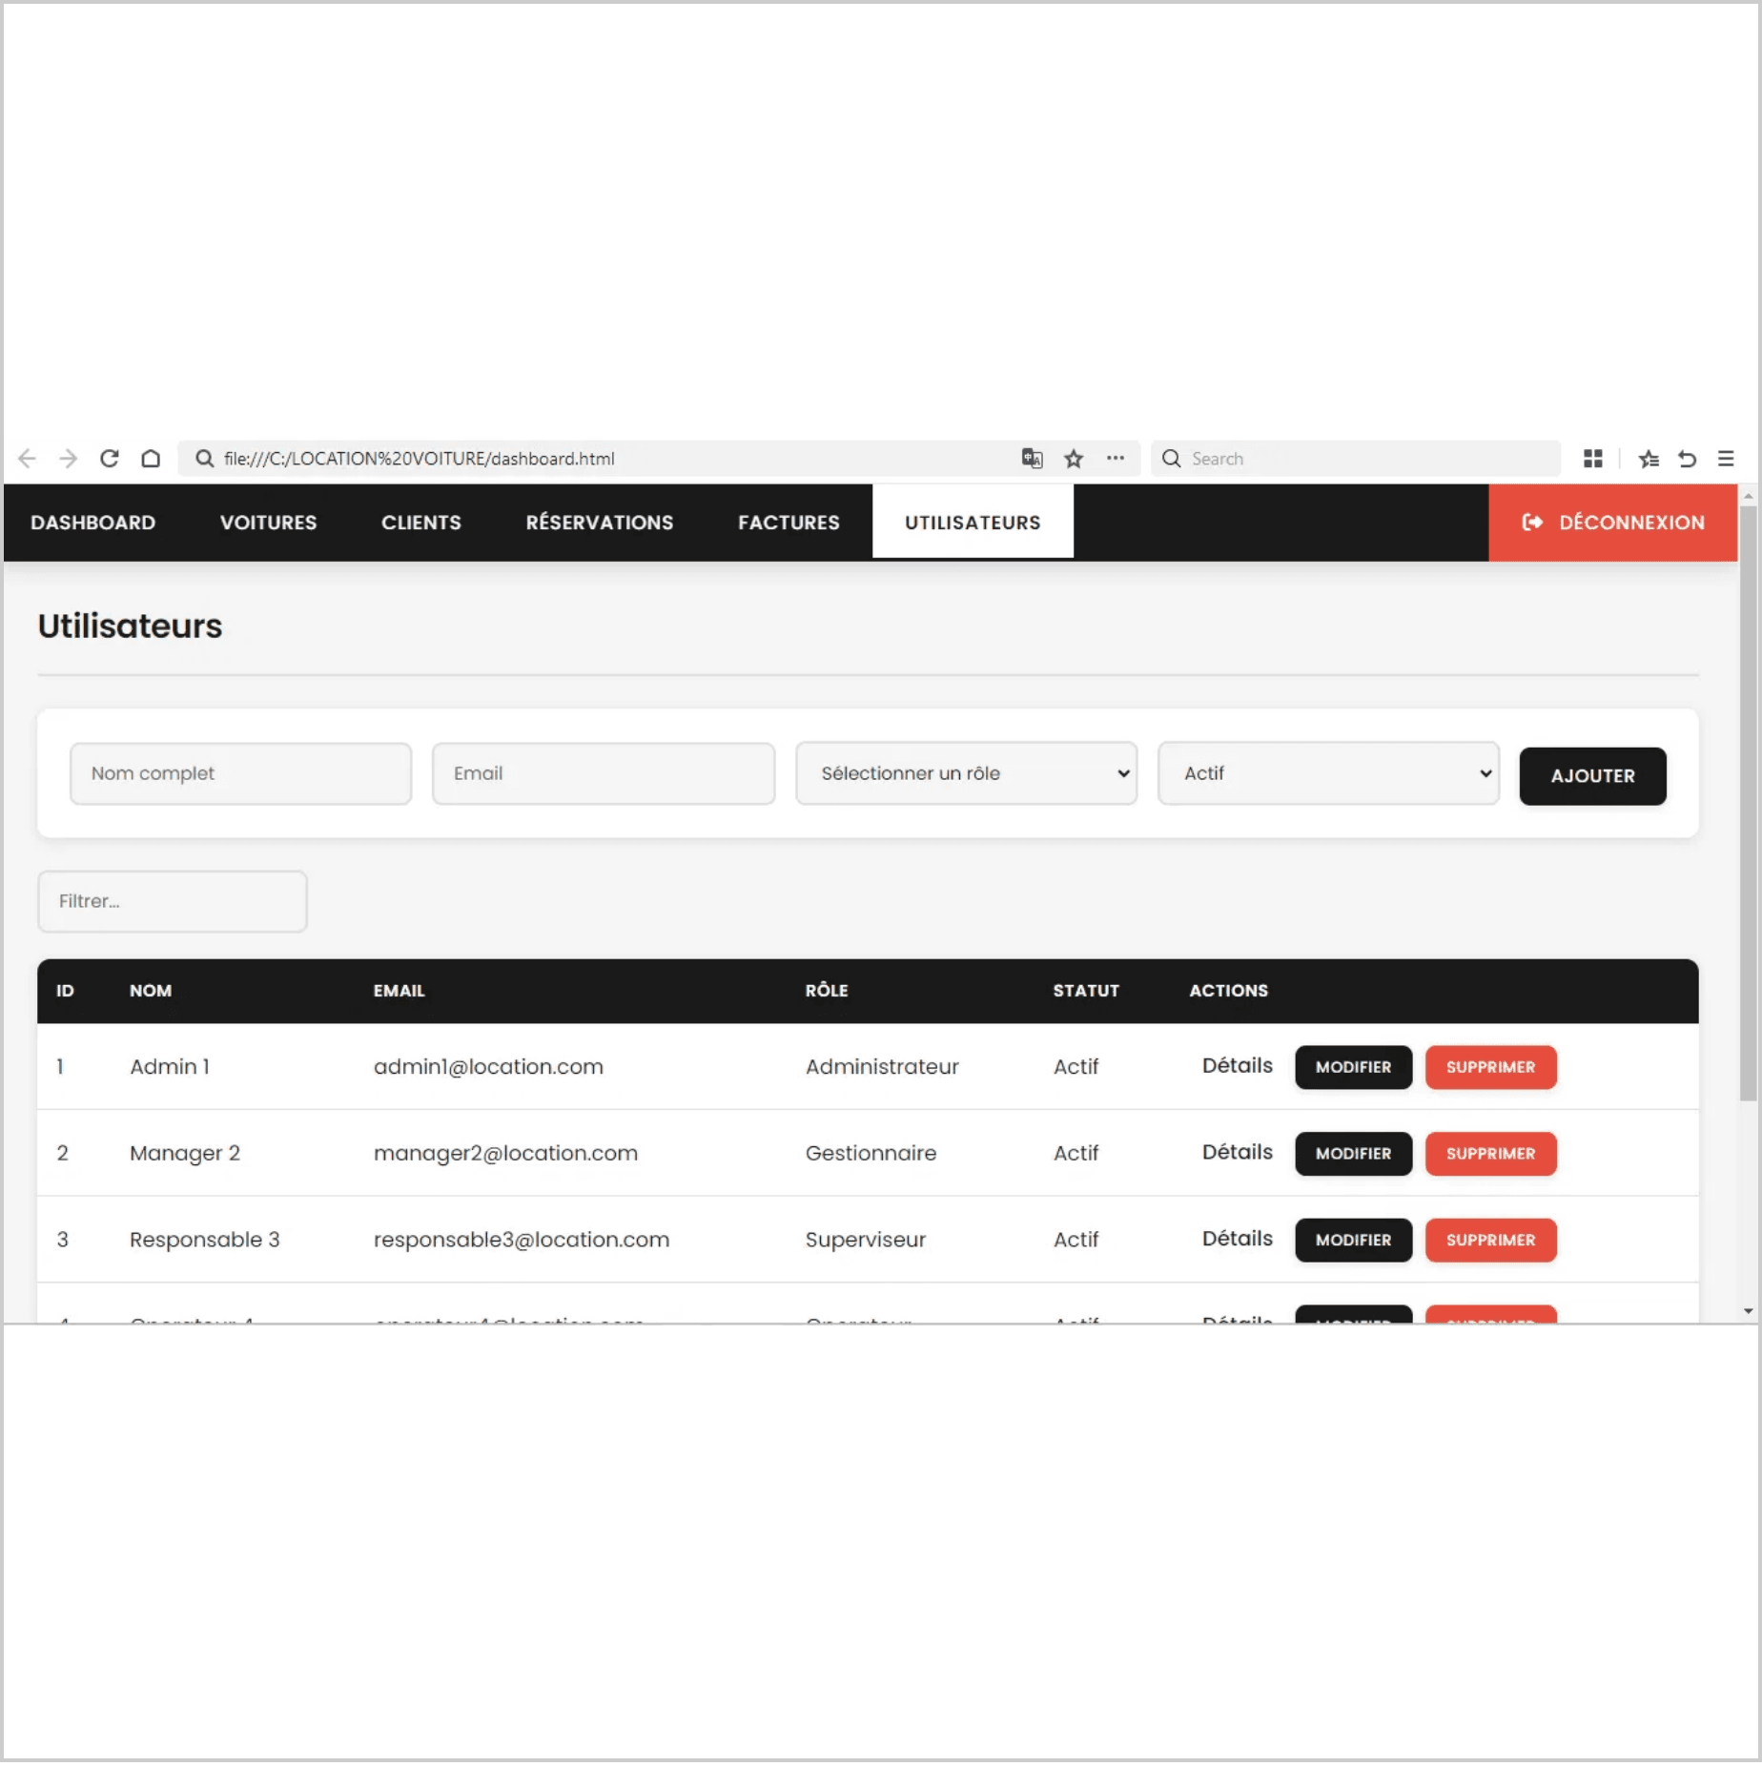




Architecture et Stack Technique
HTML5 / CSS3
Vanilla JavaScript
Structure sémantique et design responsive pour une compatibilité multi-supports.
Logique applicative pure (ES6+) sans frameworks pour une performance optimale.
Chart.js
Mock Data
Visualisation dynamique des données et indicateurs de performance (KPIs).
Simulation de base de données pour démontrer les fonctionnalités CRUD.

Slide 4
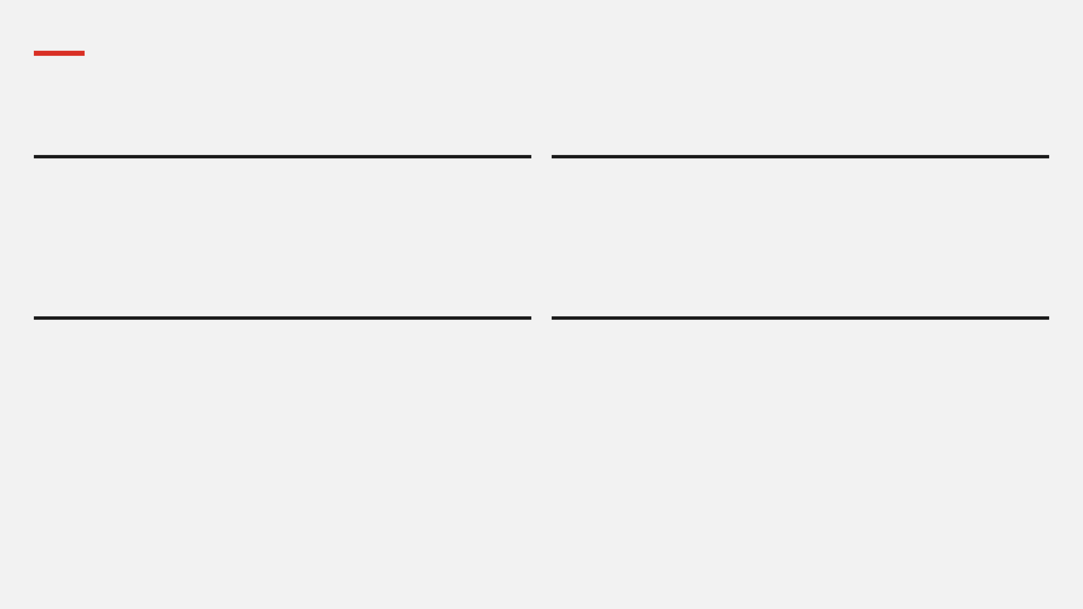
Tableau de Bord & Pilotage
01 / Indicateurs Clés
02 / Analyse Financière
Suivi en Temps Réel
Performance des Revenus
Centralisation des données critiques : Total véhicules, Clients actifs et Réservations en cours. Une vision globale immédiate de la santé de l'entreprise.
Visualisation dynamique des revenus mensuels. Identification des tendances saisonnières et des pics d'activité pour optimiser la stratégie tarifaire.
03 / État de la Flotte
04 / Aide à la Décision
Disponibilité Opérationnelle
Pilotage Stratégique
Répartition visuelle par statut : Disponible, En location, ou En maintenance. Optimisation du taux de rotation des véhicules.
Transformation des données brutes en insights actionnables. Les graphiques permettent d'anticiper la demande et d'ajuster les ressources nécessaires.

Slide 5

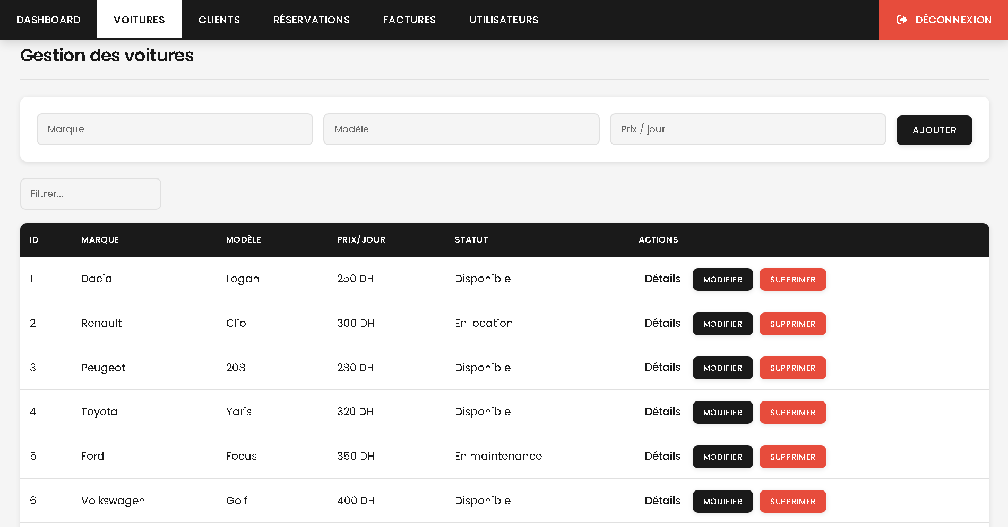
Gestion du Parc Automobile
Fonctionnalités CRUD
Attributs Gérés
Interface Intuitive
Ajout, modification et suppression de véhicules avec mise à jour instantanée de l'interface.
Suivi précis de la marque, du modèle, du tarif journalier et du statut opérationnel.
Formulaire de saisie rapide et tableau récapitulatif avec filtres de recherche intégrés.

Slide 6

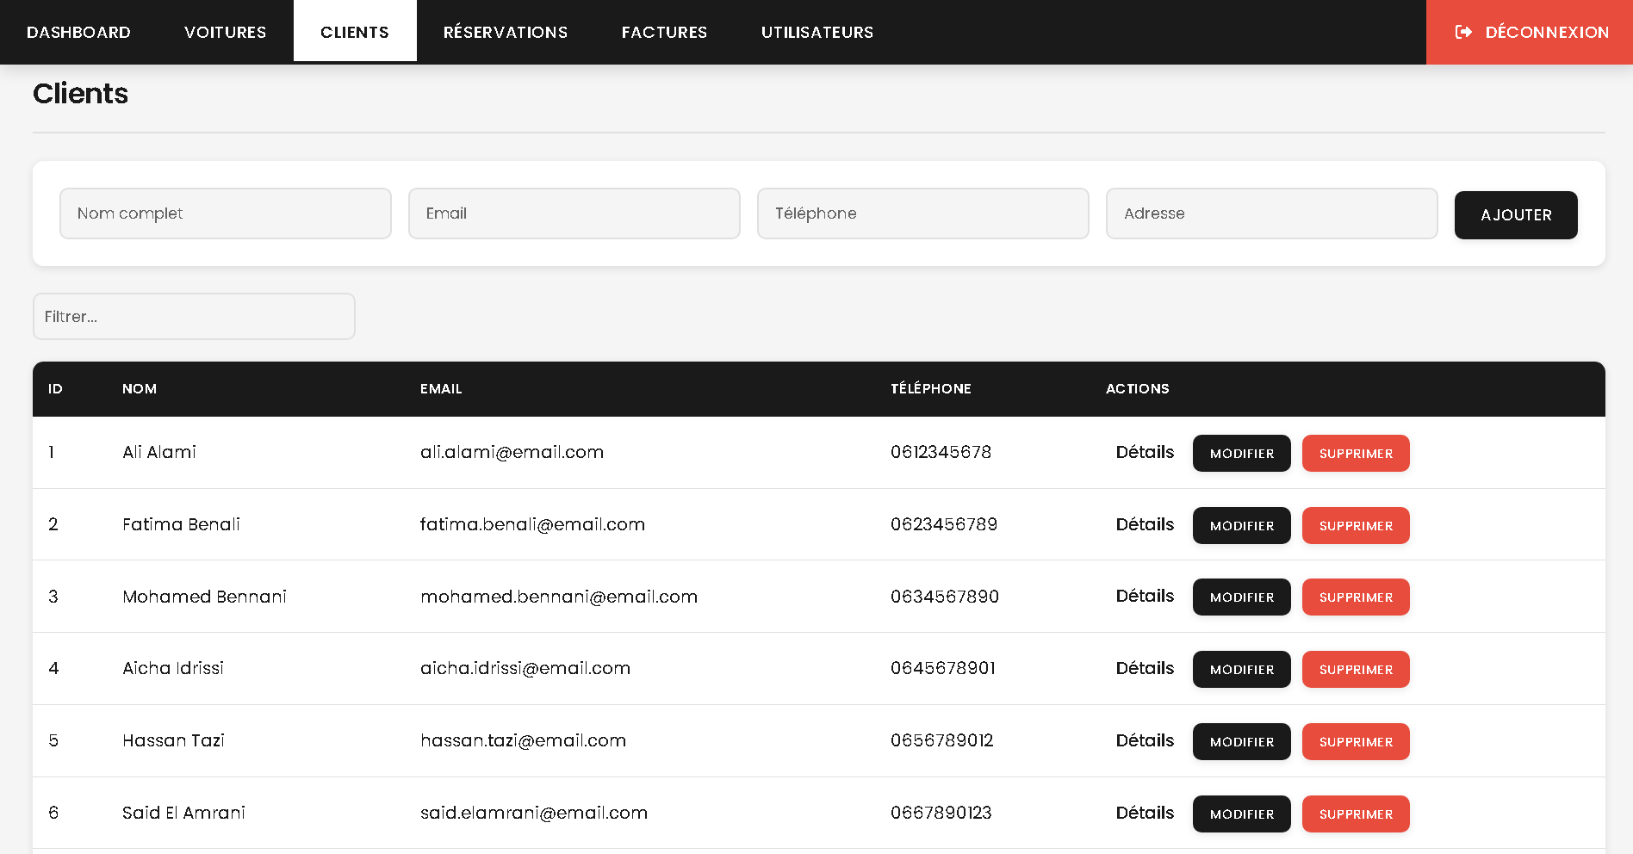
Gestion de la Clientèle
Module 01
Module 02
Module 03
Centralisation des Données
Expérience Utilisateur
Sécurité & Intégrité
Interface optimisée pour un enregistrement rapide. Validation en temps réel des formats de données (email, téléphone).
Protection des données personnelles et conformité aux standards de gestion administrative du backoffice.
Base de données unique regroupant les informations critiques : identité, coordonnées vérifiées et historique de location.
L'architecture Vanilla JS permet une manipulation fluide du DOM pour une gestion dynamique des listes clients sans rechargement de page.

Slide 7

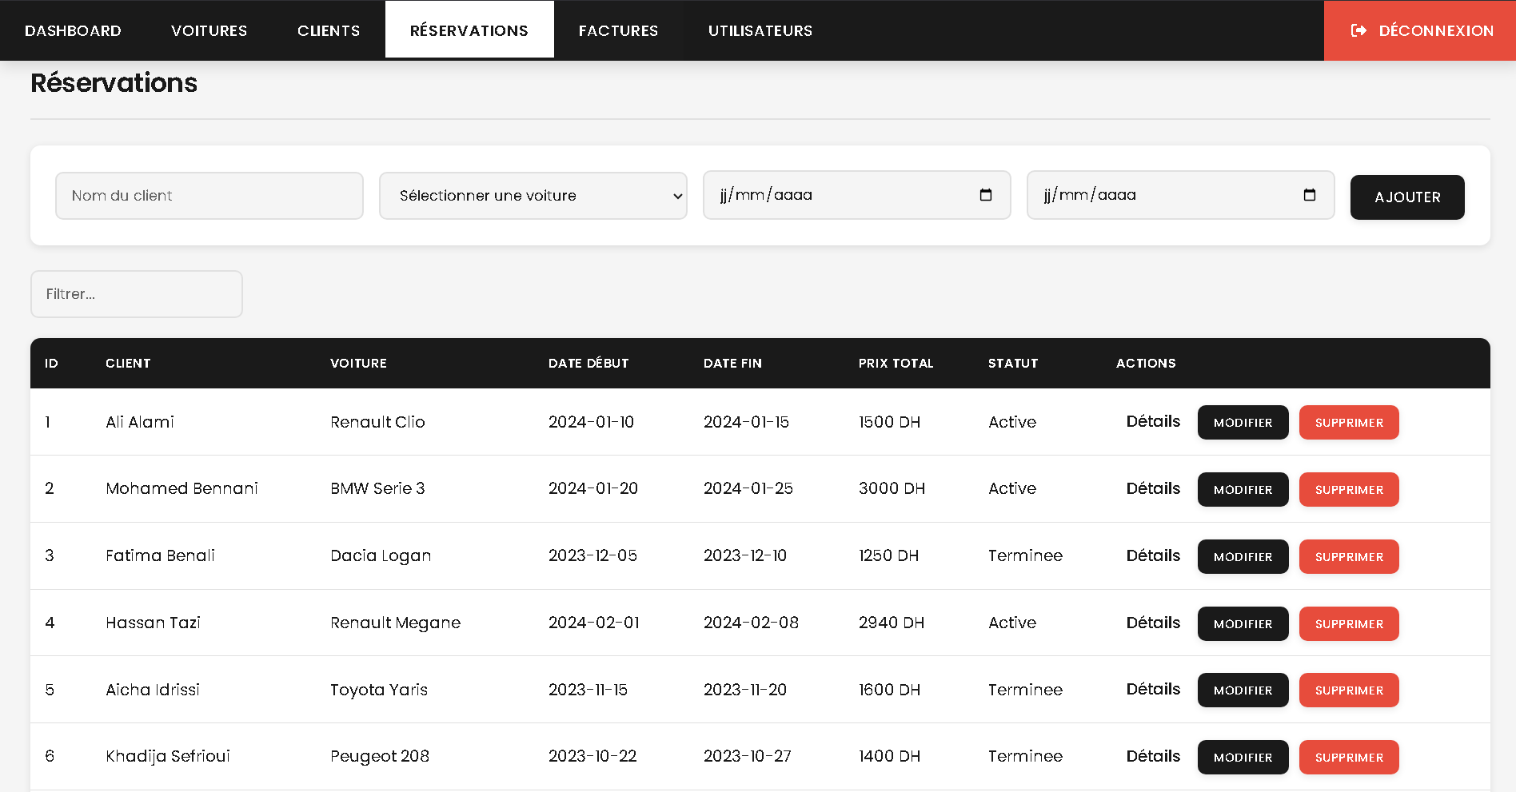
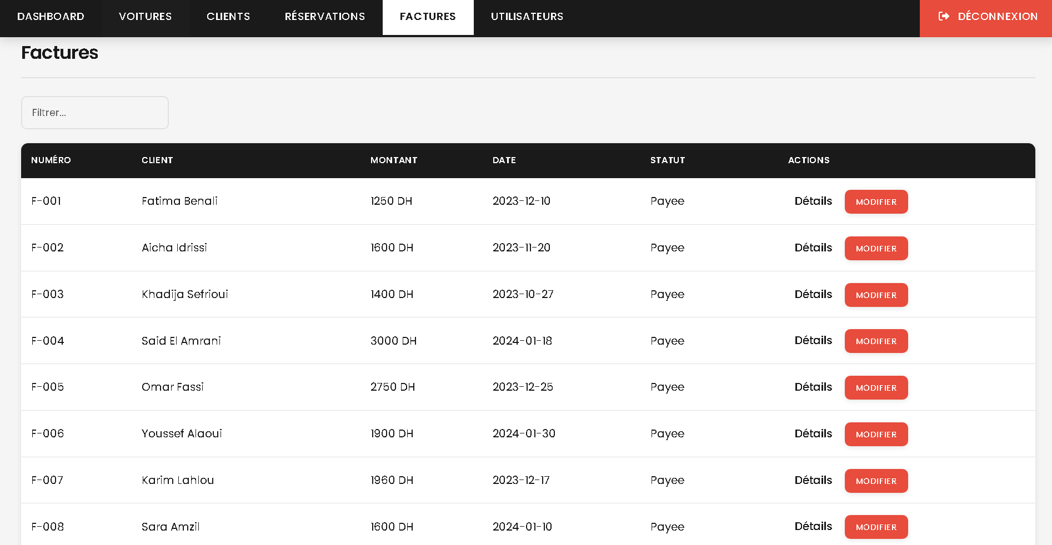
Processus de Réservation et Facturation
01
Flux de Travail
Liaison dynamique entre un client, un véhicule et une période définie.
02
Calcul Automatique
Génération instantanée du prix total selon la durée de location.
03
Statuts & Suivi
Gestion des états (Active, Terminée, Annulée) pour un suivi précis.
04
Traçabilité
Association systématique de chaque réservation à sa facture.

Slide 8
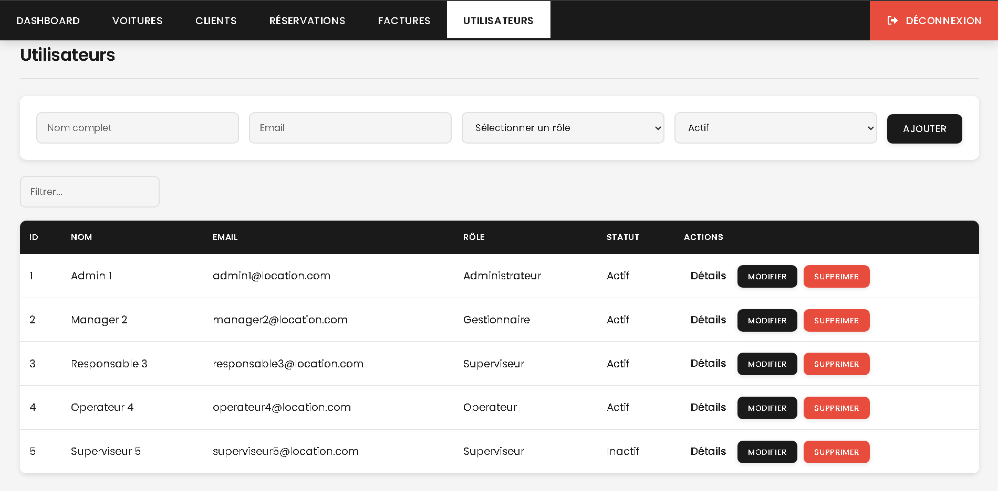

Administration & Sécurité
Gestion des Rôles
Sécurité Applicative
Contrôle d'accès granulaire basé sur les responsabilités :
Système de déconnexion sécurisé et protection des routes administratives pour prévenir les accès non autorisés.
Administrateur
Gestionnaire
Superviseur
Maintenance Système
Audit & Traçabilité
Interface dédiée à la gestion des comptes opérateurs, assurant la pérennité et la mise à jour des accès.
Suivi rigoureux des actions effectuées par les différents utilisateurs pour garantir l'intégrité des données.

Slide 9
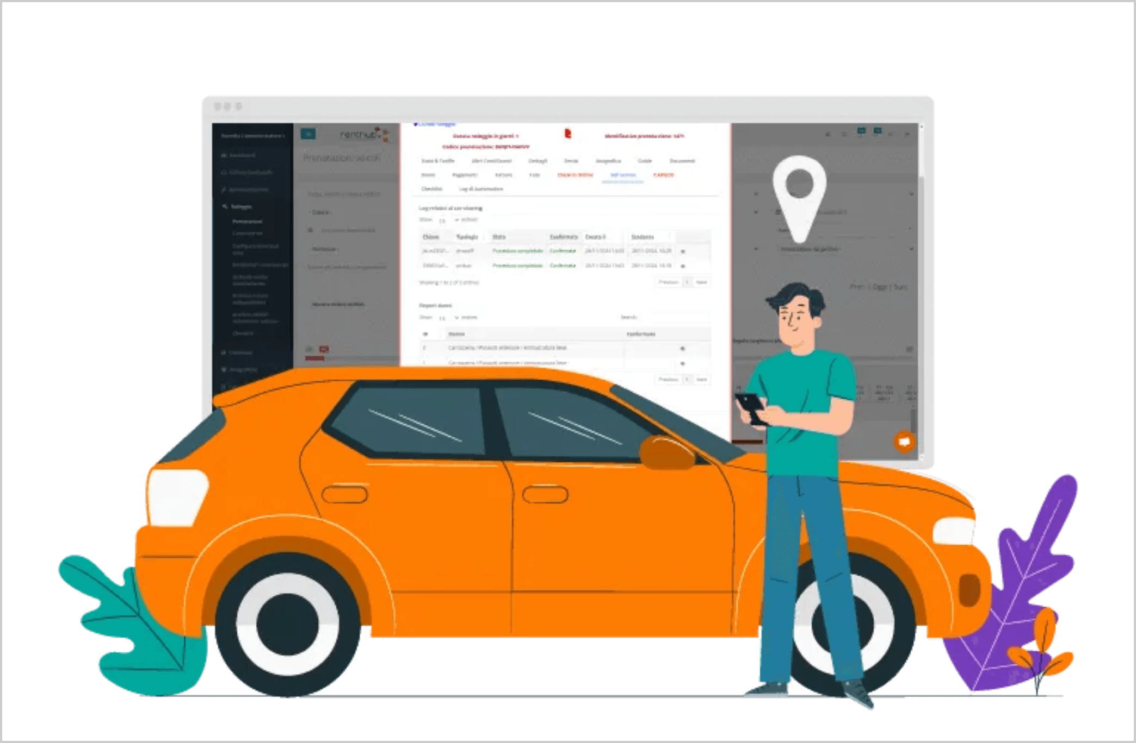
Conclusion et Perspectives
Résultats du Projet
Une application backoffice fonctionnelle couvrant l'intégralité du cycle de location, de la gestion de flotte à la facturation.
Points Forts
Interface intuitive, rapidité d'exécution grâce au Vanilla JS et visualisation claire des indicateurs de performance.
Apprentissage
Maîtrise du cycle de développement web complet, de la manipulation du DOM et de l'intégration de bibliothèques tierces.

Slide 10

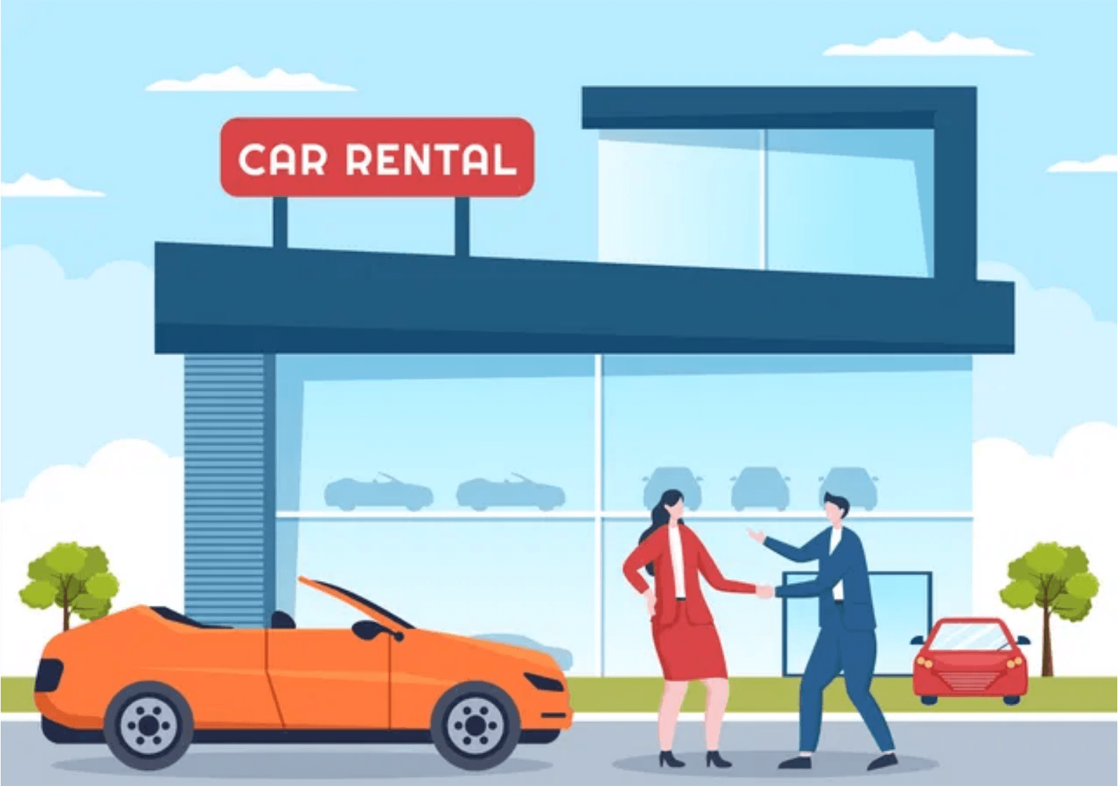
Merci pour votre attention

